Slide 1
Ricapitoliamo
25 febbraio 2015
Teoria economia del benessere: branca dell’economia che si occupa dei problemi normativi – (non descrive l’economia ma si occupa di come possa funzionare meglio)
Dati i gusti, le risorse, la tecnologia, una allocazione è efficiente in senso paretiano se non si può migliorare qualcuno senza che peggiori qualcun altro

Slide 2
1 teorema economia del benessere: sotto certe condizioni l’equilibrio di mercato è pareto ottimo
2 teorema ogni ottimo paretiano può essere realizzato da mercati concorrenziali data un’appropriata redistribuzione iniziale

Slide 3
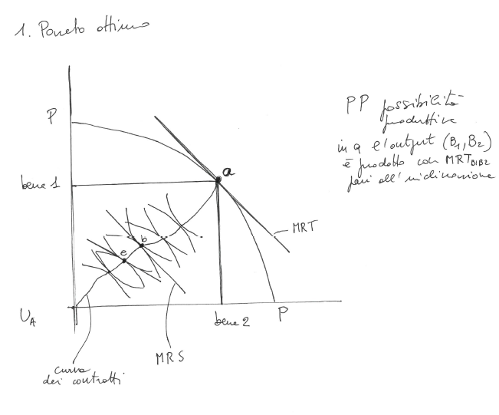

Slide 4
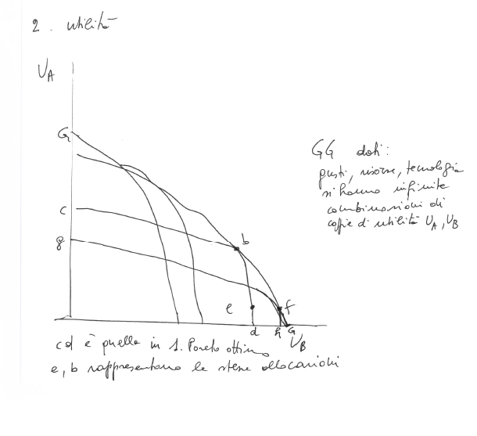

Slide 5
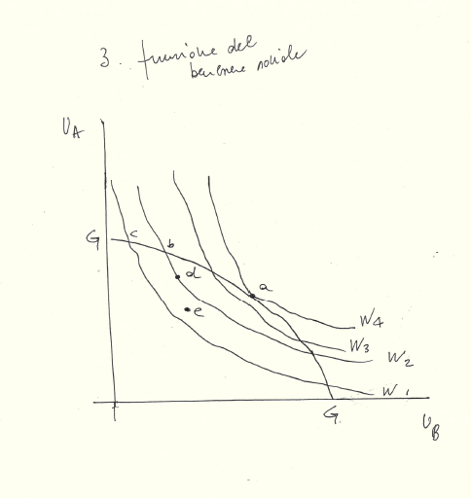

Slide 6
Da d → c,b,a migliora l’efficienza (net gain positive) chi migliora può compensare chi peggiora
Efficienza: qualsiasi spostamento sulla frontiera
Ma come muoverci da a → b? non basta l’efficienza, occorre l’equità, giudizi di valore per valutare se il miglioramento di uno migliora o no il benessere dato che l’altro peggiora
Social Welfare Function come funzione dell’utilità dei singoli – Bergson 1938

Slide 7
Funzione del Benessere Sociale
W = W(Ua , Ub) nella figura W1,W2,W3,W4
Bergson (38)
Utilitaristica (Bentham-somma)
W= Ua + Ub
Rawls
W= min (Ua,Ub)

Slide 8
W = W (U₁, U₂,U₃,U_{4, ……….}U_{n})
W(U₁ (x);U₂ (x); ….U_{n}(x) ) > W(U₁(y); U₂(y); ……U_{n}(y) )
lo stato x è preferito a y se vale la disuguaglianza(restrizioni sulla funzione sociale i.e non decrescente relativamente all’utilità di ciascun).
Funzione somma: ∑ U_{i}(x) > ∑ U_{i}(y)
- cardinalità
- raffronti interpersonali
L’equità si misura con gli indici di ineguaglianza e povertà e si cerca di capire come la collettività vuole risolvere il trade-off tra efficienza ed equità cioè i giudizi di valore prevalenti (quanta equità si desidera - efficienza che si ritiene di poter perdere)

Slide 9
Funzioni dello Stato (settore pubblico).
1. Servizi essenziali
2. Intervento pubblico per motivi di efficienza
( Intervento pubblico per beni di merito)
3. Intervento pubblico per motivi di equità

Slide 10
2 intervento per motivi di efficienza i.e.
Fallimenti del mercato
monopolio
Beni pubblici
Esternalità
mercati incompleti
informazione incompleta
Disoccupazione
Inflazione

Slide 11
3. Intervento per motivi di equità
Quali sono gli strumenti di intervento pubblico? Politica monetaria; pol.fiscale; politica del cambio; regolamentazione; ……
Fallimenti dello Stato:
Limited information (chi è veramente disabile)
Burocrazia
Corruzione
Non conosce reazioni del pubblico ( stabilisce un prezzo…..)
Lobbies, gruppi di interessi (sussidi), meccanismi politici (interventi non più motivati dall’economia – efficienza/equità-ma appunto da privilegi politici)
• Teoria della politica economica (Tinbergen)

Slide 12
Politica economica ottima
Jan Tinbergen, On the theory of economic policy, North Holland, 1952 – primo ad ottenere il Noble per l’economia nel 1969
Teorema: per raggiungere «n» obiettivi occorre disporre di almeno «n» strumenti linearmente indipendenti

Slide 13
Policy makers devono perseguire la massimizzazione della funzione del benessere sociale, attraverso:
l’individuazione degli obiettivi
l’utilizzazioni degli strumenti
l’uso di un modello economico che metta in relazione gli obiettivi e gli strumenti

Slide 14
Due obiettivi e due strumenti
Sistema economico rappresentabile tramite relazioni lineari
«Bliss point»

